Slide 1
Створення логотипів. Брендгайд. Брендбук
За навчальною програмою 2018 року
Урок 21

Slide 2
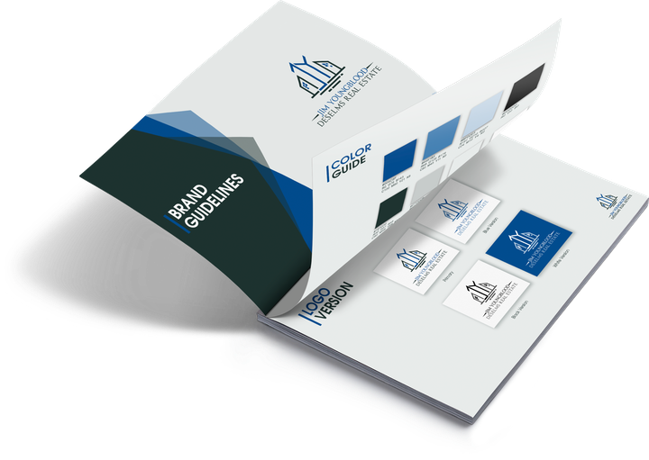
Створення логотипів Брендгайд. Брендбук
Розділ 3 § 21
Брендгайд – керівництво, де описується стратегічна платформа бренду: цільова аудиторія, позиціонування, основна ідея бренду, платформа бренду, повідомлення та ін. елементи, що мають відношення до стратегії бренду

Slide 3
Створення логотипів Брендгайд. Брендбук
Розділ 3 § 21
Фірмовий стиль, як візуальна оболонка компанії, входить в поняття брендбуку, яке, в свою чергу, дещо ширше.

Slide 4
Створення логотипів Брендгайд. Брендбук
Розділ 3 § 21
Брендбук – документ, де зафіксовані всі складові бренду повинні. Брендбук є по суті Біблією компанії. Спираючись на цей документ, компанія вибудовує стратегії розвитку, вирішує, як позиціонувати себе на ринку і комунікувати з клієнтами.

Slide 5
Створення логотипів Брендгайд. Брендбук
Розділ 3 § 21
Яка інформація міститься в брендбуці?
1
Опис цільової аудиторії компанії, «аватар» клієнта і характеристики покупців.
2
Концепція бренду, що включає в себе основні цілі і корпоративні цінності.
3
Фірмовий стиль бренду.
4
Стратегія просування бренду (загальний опис рекламних кампаній).
5
Гайдлайн або логобук.

Slide 6
Створення логотипів Брендгайд. Брендбук
Розділ 3 § 21
Брендбук – це офіційне керівництво з управління брендом, як правило, його не роздають партнерам, клієнтам і колегам по бізнесу, а зберігають в таємниці як внутрішньокорпоративний документ і тим більше оберігають від конкурентів.

Slide 7
Створення логотипів Брендгайд. Брендбук
Розділ 3 § 21
Гайдлайн або логобук - технічний документ, яким користуються дизайнери і поліграфісти, які працюють з вашим брендом. Фактично це паспорт бренду, в якому прописані всі особливості оформлення фірмового стилю.

Slide 8
Створення логотипів Брендгайд. Брендбук
Розділ 3 § 21
Гайдлайн повинен включати в себе:
детальну технічну інформацію про логотип,
слоган,
фірмові кольори і шрифти, описувати їх розташування на різних рекламних носіях.

Slide 9
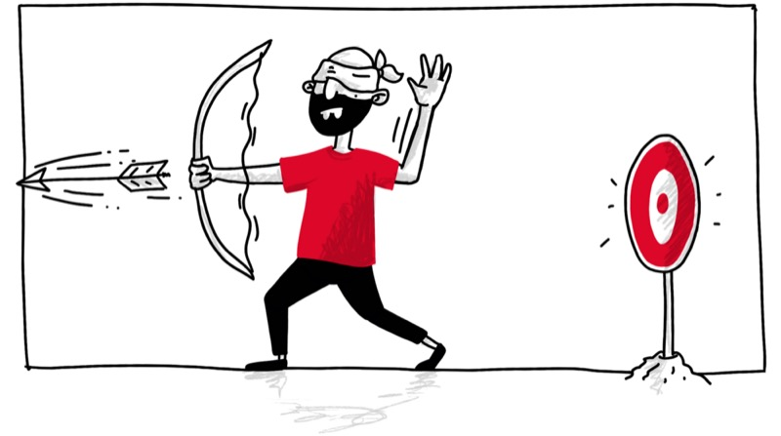
Створення логотипів Брендгайд. Брендбук
Розділ 3 § 21
Як створювати дизайн швидко?
1. Визначте свою мету

Slide 10
Створення логотипів Брендгайд. Брендбук
Розділ 3 § 21
2. Не чекайте натхнення

Slide 11
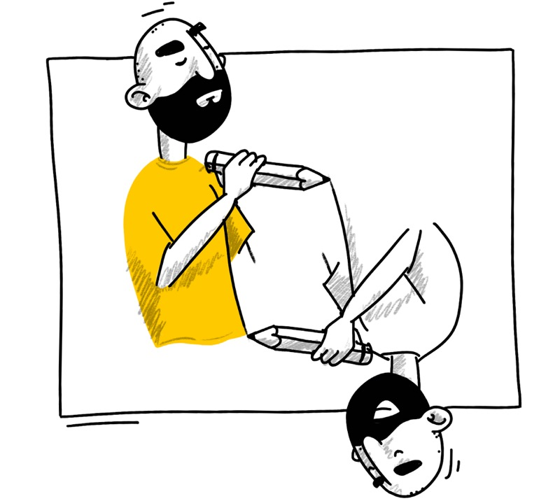
Створення логотипів Брендгайд. Брендбук
Розділ 3 § 21
3. Робіть ескізи, ескізи і ще раз ескізи!

Slide 12
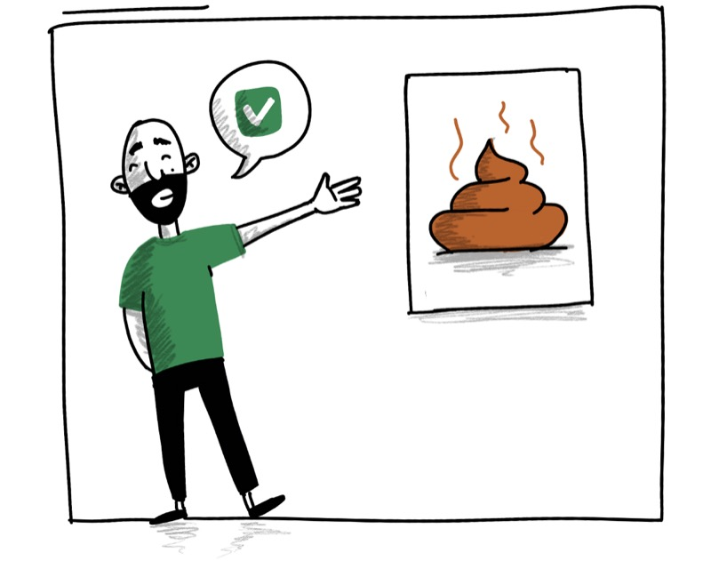
Створення логотипів Брендгайд. Брендбук
Розділ 3 § 21
4. Поділіться своїм прогресом

Slide 13
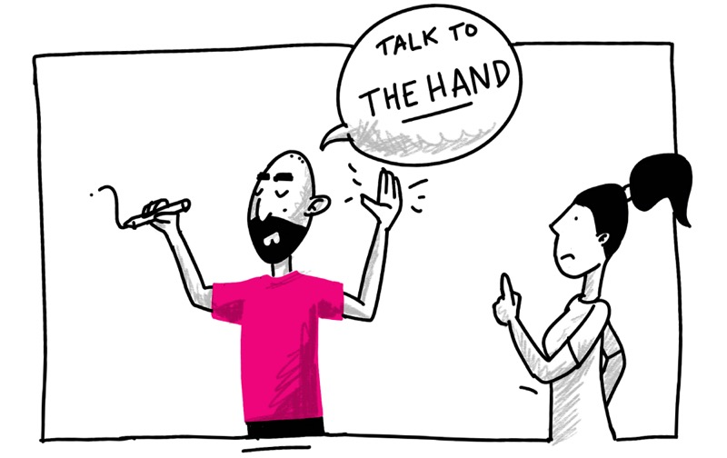
Створення логотипів Брендгайд. Брендбук
Розділ 3 § 21
5. Слухайте

Slide 14
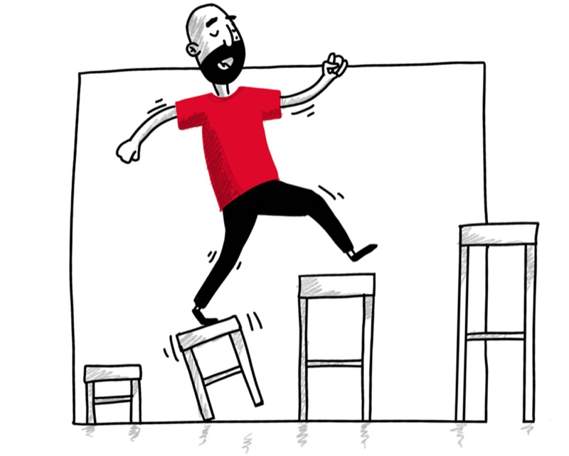
Створення логотипів Брендгайд. Брендбук
Розділ 3 § 21
6. Проектуйте поетапно

Slide 15
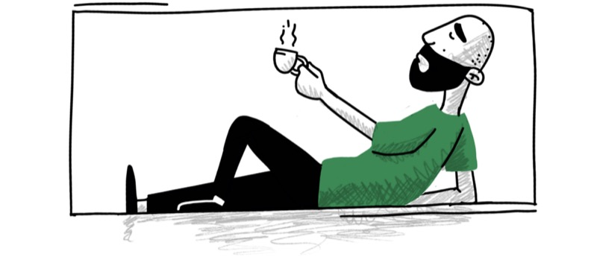
Створення логотипів Брендгайд. Брендбук
Розділ 3 § 21
7. Робіть перерви

Slide 16
Дайте відповіді на запитання
Розділ 3 § 21
Що ви розумієте під поняттям «Брендгайд»?
Що ви розумієте під поняттям «Брендбук»?
Що ви розумієте під поняттям «Гайдлайн»?
Що повинен включати в себе гайдлайн?
Як створювати дизайн швидко?

Slide 17
Домашнє завдання
Розділ 3 § 21
Опрацювати теоретичний матеріал з теми уроку

Slide 18
Працюємо за комп’ютером
Розділ 3 § 21
Створіть власний логотип в растровому графічному редакторі
1. Створений логотип надішліть викладачу на електронну адресу.
2. Ім’я файлу логотипу повинно складатись з прізвища та номеру групи.

Slide 19
Дякую за увагу!
За навчальною програмою 2018 року
Урок 21

